Slide 1
Algoritma dan Pemrograman Dasar
Algoritma dan Pemrograman

Slide 2
Apa sih Algoritma itu?

Slide 3
Bagaimana cara menulis Algoritma
Flowchart
Pseudo-code
Notes:
Flowchart adalah diagram yang menampilkan langkah-langkah dan keputusan untuk melakukan sebuah proses dari suatu program
Pseudocode adalah bagian dari algoritma yang bertujuan untuk memahami alur logika dari suatu program. Jadi ini lebih sederhana dan mudah dipahami oleh orang awam sekalipun

Slide 4
Note
Flowchart
adalah diagram yang menampilkan langkah-langkah dan keputusan untuk melakukan sebuah proses dari suatu program
Pseudo-code
Pseudocode adalah bagian dari algoritma yang bertujuan untuk memahami alur logika dari suatu program. Jadi ini lebih sederhana dan mudah dipahami oleh orang awam sekalipun

Slide 5


Flowchart
MEMULAI/MENGAKHIRI ALGORITMA
PROSES PENGOLAHAN / AKSI TERTENTU

Slide 6



Flowchart
DATA INPUT / OUTPUT
PEMILIHAN KONDISI IYA / TIDAK
ALUR DARI SATU PROSES KE PROSES LAINNYA

Slide 7
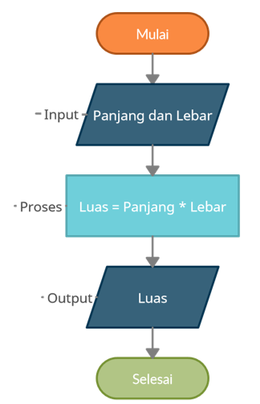
Flowchart

Slide 8
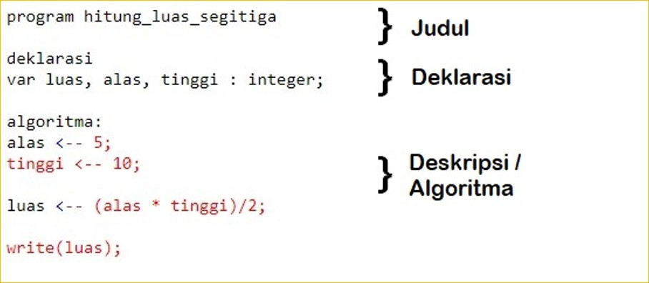
Pseudo-Code

Slide 9
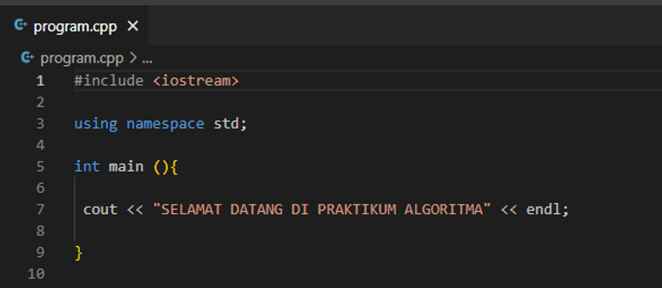
Code Time
Notes:
#include -> perintah memanggil header
header iostream -> wadah menampung beberapa perintah
perintah :
- cout ( << ) - output = menampilkan teks / perintah yang kita berikan
- endl - membuat baris baru/paraghrap
- cin ( >> ) – input ( untuk yg ini bahas di next pertemuan )
------------------------------------
using namespace std;
namespace -> untuk pengelompokan class, sperti cout,cin, dll agar membedakan dengan teks biasa
std -> standar library
jadi tinggal tulis ( cout << ) tidak harus ( std::cout << )
tujuannya -> menghemat waktu dan relatif lebih mudah dibaca

Slide 10
Sudah paham ??? Ada sesuatu nih :D

Slide 11
Tugas Pertemuan 2
Buatlah algoritma mengenai “cara membuat nasi goreng”, dengan menggunakan algoritma berikut : a) Uraian deskriptif, b) Flowchart, c) Pseudo-code
Buatlah program sederhana dengan syntax ditulis di buku tugas yang menampilkan pesan dengan format :
Nama: isi nama kalian
NPM: isi npm kalian
Kelas: isi kelas kalian
SAYA MAHASISWA SEMESTER I ILMU KOMPUTER UNIVERSITAS PAKUAN

Slide 12
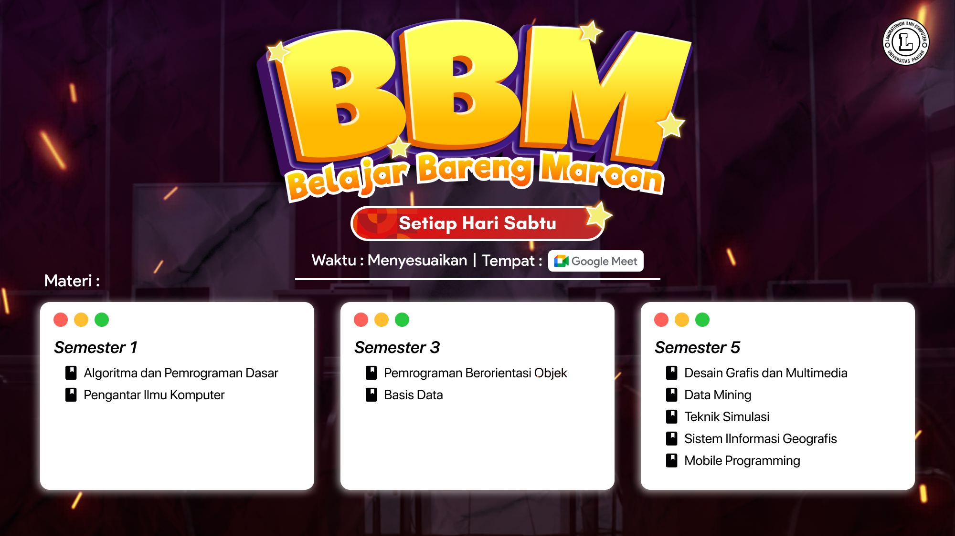

Slide 13
Terima kasih See you next week !

